Slide 1

https://www.youtube.com/watch?v=MFk9YmJv-jc&ab_channel=tialela99
ΠΡΟΤΥΠΟ ΒΑΡΒΑΚΕΙΟ ΓΥΜΝΑΣΙΟ
Καθ. Μαρία Βλάχου

Slide 2
Ecoutez la prononciation
https://www.languageguide.org/french/vocabulary/family/

Slide 3
VOCABULAIRE
https://www.youtube.com/watch?v=8rOj0ccPhiY (le vocabulaire)
https://www.francaisavecpierre.com/vocabulaire-de-la-famille/
https://www.francepodcasts.com/2020/02/17/la-famille/
Associez : https://wordwall.net/fr/resource/7267735/la-famille

Slide 4
Activités
https://wordwall.net/fr/resource/7267735/la-famille
https://fr.educaplay.com/ressources-pedagogiques/2776622-la_famille_a1_1.html

Slide 5
Parlons de la famille! Choisissez l'option qui correspond à chaque définition.
1 C'est le fils de ma sœur. A)mon beau-frère B)mon neveu C)ma nièce
2 C'est la sœur de mon mari. A)ma belle-sœur B)ma demi-sœur C)ma jumelle
3 C'est le plus vieux de la famille. A)l'enfant unique B)le fils C)l'aîné
4 C'est la mère de ma grand-mère. A)ma belle-mère B)ma petite-fille C)mon arrière-grand-mère
5 C'est la femme de mon oncle. A)ma cousine B)ma nièce C)ma tante

Slide 6
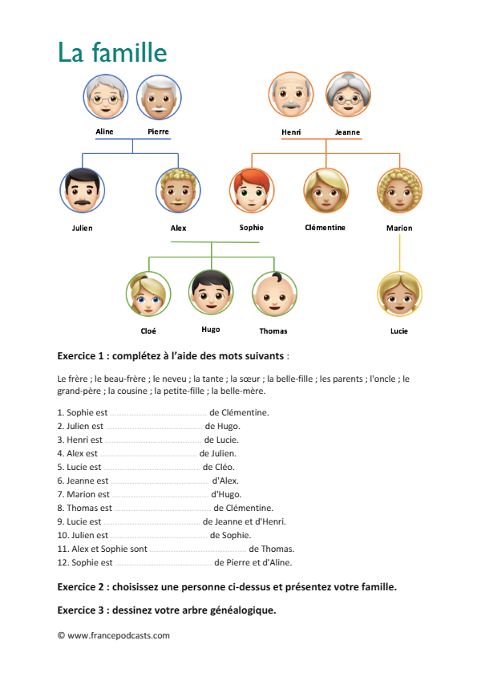

Slide 7
Une chanson : je vole… . https://www.youtube.com/watch?v=oglpxDKFlrE&ab_channel=YiannisKyr https://www.youtube.com/watch?v=mBLwdaLPeds&ab_channel=Deyvstrife
Mes chers ____________ je pars
Je vous aime mais je pars
Vous n'aurez plus d‘ ____________
Ce soir
Je ne m'enfuis pas je vole
Comprenez bien je vole
Sans fumée sans alcool
Je vole, je vole
Elle m'observait hier
Soucieuse, troublée, ma ________
Comme si elle le sentait
En fait elle se doutait
Entendait
J'ai dit que j'étais bien
Tout à fait l'air serein
Elle a fait comme de rien
Et mon __________ démuni
a souri
Ne pas se retourner
S'éloigner un peu plus
Il y a à Gard une autre gare
Et enfin l'Atlantique
Mes chers ____________ je pars
Je vous aime mais je pars
Vous n'aurez plus d‘ _____________
Ce soir
Je ne m'enfuis pas je vole
Comprenez bien je vole
Sans fumée sans alcool
Je vole, je vole
Je me demande sur ma route
Si mes _____________ se doutent
Que mes larmes ont coulé
Mes promesses et l'envie d'avancer…
Seulement croire en ma vie
Voir ce que je me suis promis
Pourquoi, où et comment
Dans ce train qui s'éloigne
Chaque instant
C'est bizarre cette cage
Qui me bloque la poitrine
Je ne peux plus respirer
Ça m'empêche de chanter
Mes chers ____________ je pars
Je vous aime mais je pars
Vous n'aurez plus d‘ ____________
Ce soir
Je ne m'enfuis pas je vole
Comprenez bien je vole
Sans fumée sans alcool
Je vole, je vole
Lalalalalala
Lalalalalala
Lalalalalala
Je vole, je vole

Slide 8
Un poème…..
J’aime mon père,
J’aime ma mère,
J’aime mes sœurs,
J’aime mes frères
De tout mon cœur ♥
Et tante et oncle,
Oui, tout le monde,
Oui, tous, sauf moi
Quand je n’ai pas
Mon chocolat.
par Maurice Carême
dans Poèmes pour petits enfants (1976)
©Fondation Maurice Carême

